Slide 1
Министерство образования и науки РД
Управление образования г.Махачкалы
Многопрофильный лицей №39
им. Б.Астемирова
«Менторинг в системе сопровождения одаренных детей»
Махачкала, проспект имама Шамиля, 47
ege200639@yandex.ru
2018
МахачкалА

Slide 2
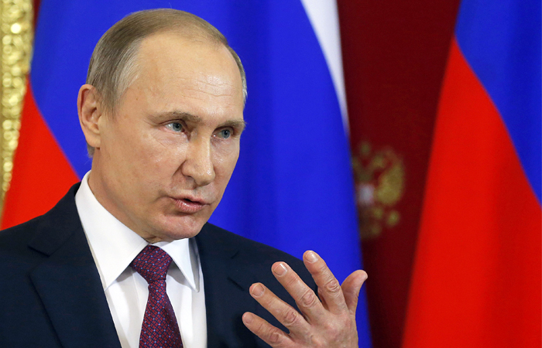
«Гении не падают с неба, они должны иметь возможность образоваться и развиваться»
А.Бебель
Обращаясь к молодежи на открытии «Сириуса» В.В. Путин сказал: «Надо обязательно мечтать, строить амбициозные планы добиться большего, делать то, что до вас не делал никто… Я верю в вас, в успех каждого из вас. Вы можете, обязаны и будете побеждать!»

Slide 3
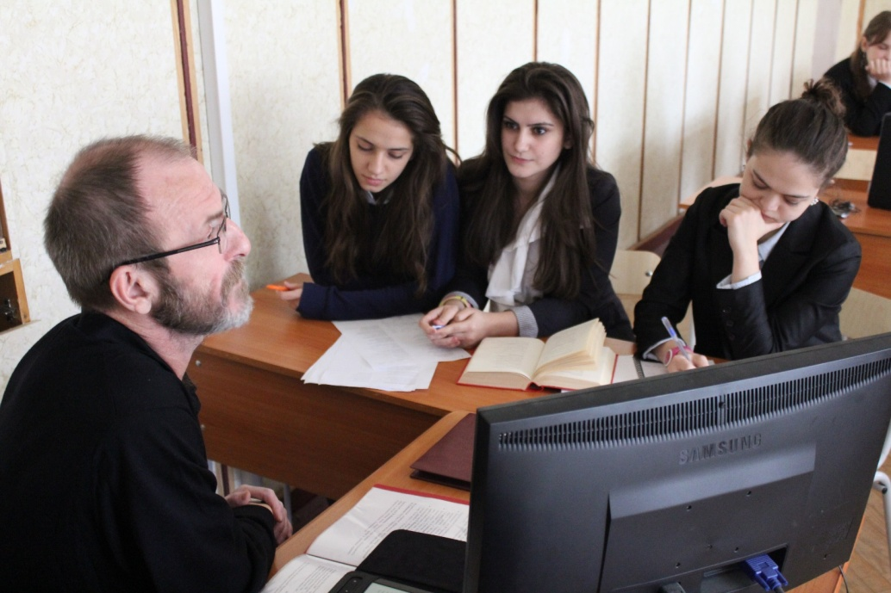
Содержательный компонент
Научный, культурный и экономический потенциал России зависит от качества подготовки специалистов, людей, неординарно мыслящих, способных нестандартно решать поставленные задачи, видеть перспективу и планировать свою деятельность на основе глубокого и критического анализа.
Исходя из этого, государством сделан основной акцент на выявление одаренности у детей, создание условий для обучения и воспитания одаренных детей, реализации их потенциальных возможностей.
Нормативно-правовая база проекта
Федеральный закон от 29.12.2012 №273-ФЗ «Об образовании в Российской Федерации»;
Закон от 16.06.2014№48 «Об образовании в РД»;
Указ Президента Российской Федерации «О национальной стратегии действий в интересах детей на 2012-2017 годы» (от 1 июня 2012 года №761);
Постановление Правительства от 04.10.2000 г. №751 «О национальной доктрине образования в Российской Федерации» (на период до 2025 года);
Постановление Правительства РФ от 07.02.2011 г. №61 (ред. от 26.11.2012) «О Федеральной целевой программе развития образования на 2011-2015 годы»;
Распоряжение Правительства Российской Федерации от 22.11.2012 г.
№2148-р «Об утверждении государственной программы Российской Федерации
«Развитие образования» на 2013-2020 годы»;
Распоряжение Правительства РФ от 17.11.2008 г. №1662-р (ред. от 08.08.2009) «О Концепции долгосрочного социально-экономического развития Российской Федерации на период до 2020 года» (вместе с «Концепцией долгосрочного социально-экономического развития Российской Федерации на период до 2020 года»);
Президентская программа «Дети России»;
Федеральная программа «Одаренные дети»;
Структурный блок
•Социальное сопровождение одаренных детей, направленное на решение вопросов их медицинской и психологической поддержки
Структурный блок
• Социальная защита одаренного ребенка, направленная на адаптацию к индивидуальной трассе обучения, возможным перегрузкам.
• Социальная защита одаренных детей, обеспечивающая им необходимую академическую мобильность
Структурный блок
•Социальная помощь в профориентации и послешкольном обучении одаренного ребенка

Slide 4
Республиканская программа «Развитие образования до 2020г.»;
Муниципальная программа «Столичное образование»;
Конвенция ООН «О правах ребенка»;
Устав образовательного учреждения «Лицей №39 им. Б.Астемирова»;
Программа развития лицея на 2017 – 2020г.г.
Мониторинг деятельности, анализ работы ментора
Отчет
классного руководителя
Отчет
психолога
Отчет
ментора
Отчет
учителя- предметника
Алгоритм организации модели менторинга
Общеинтеллектуальное направление
Обучение и просвещение. Разноуровневое обучение.
Выяснить, в чем конкретно нуждается ученик
Определить ментора, учитывая при этом согласуется ли стиль работы специалиста с тем, к чему привык специалист
Сетевое взаимодействие для инди-видуального и группового менторинга
Презентация результатов деятельности через НПК, конкурсы и олимпиадное движение
Индивидуальное сопровождение одаренного ребенка, направленное на преодоление проблем познавательной деятельности и на обучение по индивидуальным образовательным программам и планам
Объяснить учащемуся, что взаимоотношения с ментором предполагают тесный долговременный контакт и личностный рост
PR кампания достижений учащихся
Повышение уровня индивидуальных достижений одаренного учащегося
Контроль
процесса
наставничества
Разработка индивидуальных программ для сопровождения ОД, определение менторов
Распределение ОД по направлениям с учетом склонностей
Проект содержит алгоритм действий педагогов. При этом он допускает вариативный подход, и не рассматривается как догматическая конструкция
Наш проект выступает в качестве теоретического и методического основания для практической работы при сопровождении одаренных детей на всех этапах выявления их способностей и дальнейшей работы по их развитию.
Центральной фигурой в таком взаимодействии является сам ученик. Задача же наставника – помочь ему раскрыть способности, выбрать путь и способствовать движению по этому пути
Формирование банка данных ОД
Психолого-педагогическое выявление одаренных детей, диагностика, батарея тестов по выявлению интеллектуальной одаренности, школьные научно-практические сессии
Начальная школа
Среднее звено
Старшее звено

Slide 5
Этапы реализации проекта
МЕНТОРИНГ?
Игровой или ролевой – ролевая игра, деловая игра, тренинг и т.п.
•Собственно «исследование». Нахождение информации по сформулированному вопросу-теме-проблеме.
•Обработка и анализ найденных результатов. Особое внимание уделяется анализу эффективности и комфортности хода работы в связи с выбранным образовательным модулем.
•Выбор способа оформления полученных результатов и предъявле-ния их (классу, коллективу студии и т.д.).
•Совместная рефлексия.
•Планирование следующего направления работы.
МЕНТОРИНГ?
Менторинг (анг. mentoring) – длительный процесс создания доверительных, личностно заинтересованных взаимоотношений между ментором и подопечным, направленный на достижение у последнего существенной динамики в совершенствовании знаний, мышления, эффективности практических действий…
Менторство – наставничество в более глубоком понимании этого слова
Риски реализации проекта, способы их минимизации
использование системы комплексного подхода к выявлению одаренности
Диагностический
Неправильное или неадекватное выявление одаренности ребенка
Организационно-деятельностный
использование здоровьесберегающих технологий
Практико-реализующий
Возрастание учебной нагрузки учащихся при реализации проекта
Анализ результатов сопровождения
I этап. Вступительная диагностическая, определяющая уровень развития познавательных интересов.
II этап. Определение мотивации к обучению, самооценки, комплексный качественно-сравнительный анализ развития ребенка и скрытой одаренности, зоны ближайшего развития.
III этап. Выявление мотивации, определение интеллектуальной активности, самооценки, силы воли, самоконтроля, тревожности.
IV этап. Мотивация личностных достижений, самооценка, уровень притязаний, социометрия. Учет новых фактов проявления одаренности, внешняя экспертиза одаренности.
• Совершенствование системы взаимодействия педагогов с одаренными детьми, оптимизация деятельности педагогов по формированию положительной мотивации обучающихся
• Постоянное совершенствова-ние методической системы работы с одаренными учащимися
Неправильные действия субъектов образовательного процесса в рамках проекта

Slide 6
Формы работы с одаренными детьми в процессе реализации проекта
ЗАДАЧИ ПРОЕКТА:
Разработать модель менторского сопровождения одаренного школьника.
Определить формы и этапы менторского сопровождения одаренного ученика.
Выявить и раскрыть педагогические условия эффективности менторского сопровождения одаренного ученика
Формы работы с одаренными детьми при реализации проекта
Зона неформального общения
Якласс, Учиру
Схема построения индивидуального образовательного маршрута одаренного ребенка
Предметные недели
Освещение в СМИ
ОПРЕДЕЛЕНИЕ ЦЕЛЕЙ И ЗАДАЧ, которые будут достигнуты учеником по окончании ИОМ с учетом диагностики уровня развития его способностей
Спецкурсы, элективные курсы
Участие в олимпиадах, интеллектуальных конкурсах
РАЗРАБОТКА ИНДИВИДУАЛЬНОГО ПЛАНА в рамках временного интервала
Творческие мастерские
ОПРЕДЕЛЕНИЕ СОДЕРЖАНИЯ индивидуальных программ
Сотрудничество с другими школами, ВУЗами
ТЕХНОЛОГИИ организации обучения и развития
Исследовательская деятельность и участие в НПК
ОЦЕНКА ДОСТИЖЕНИЙ УЧЕНИКА на различных этапах освоения маршрута
Работа по индивидуальным планам
•Формулирование первичного вопроса и на его основе темы пред-полагаемого мини-исследования (творческой работы, проекта и т.п.)
•Составление карты поиска: где можно найти ответ на вопрос? Цель этой работы – овладеть культурными средствами самообразования.
•Выбор базового образовательного модуля (каким способом я буду добывать информацию? Ее обрабатывать? Предъявлять?)
-а) Научный или знаковый – «академический»: заметка в газете, статья, реферат, доклад, учебное исследование.
-б) Коммуникативный – посредством специально организованного общения: интервью, анкетирование, устный вопрос, участие в НПК.
Акцент работы с одаренными детьми в процессе реализации проекта смещается в сторону индивидуальных программ, индивидуальных образовательных планов.
ЦЕЛЬ:
Создание эффективной системы по выявлению и сопровождению интеллектуально одаренных детей в рамках образовательного пространства ОУ

